Slide 1
Немного о себе

Slide 2
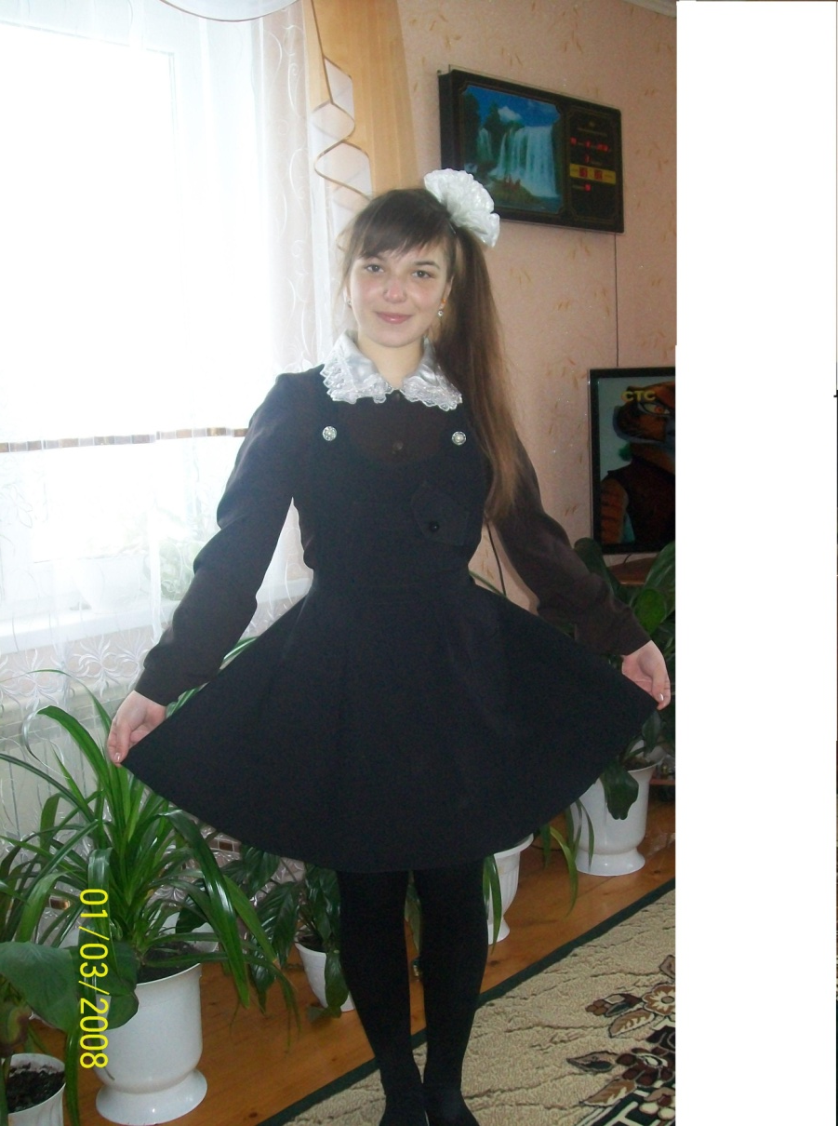
Галиахметова Эльвина Ринатовна родилась 13.06.97 г.

Slide 3
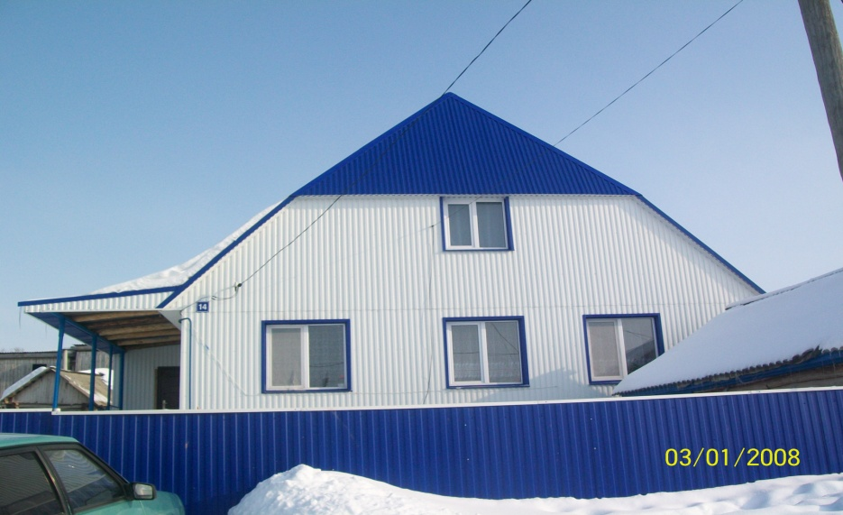
Дом — это там, где вас поймут, Там, где надеются и ждут, Где ты забудешь о плохом, — Это твой дом.

Slide 4
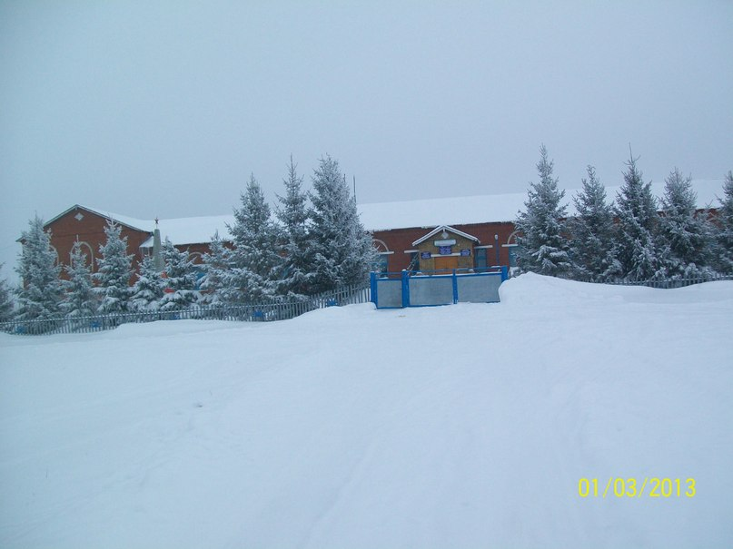
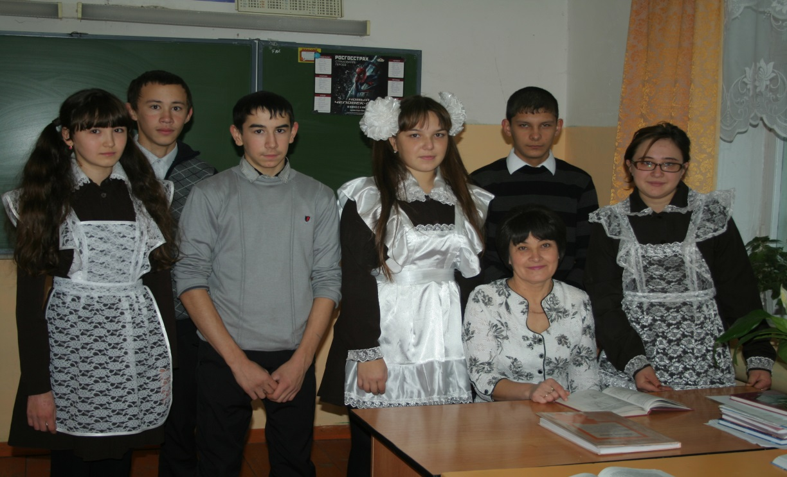
!
Много в мире есть предметов
Самых, самых разных.
Для меня, я точно знаю –
Школа – это праздник!

Slide 5
ЭССЕ «Справедливость отнюдь не создана законом; наоборот, закон всегда есть лишь истолкование и воплощение справедливости» (П. Прудон)
ФАМИЛИЯ, ИМЯ, ОТЧЕСТВО
АВТОРА
Галиахметова Эльвина Ринатовна
МОКУ ООШ с. Старые Сулли 9 класс

Slide 6
Актуальность работы
Зачем я выбрала эту тему.

Slide 7
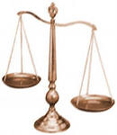
Потому что не все понимают смысл слова «Справедливость»
Существует ли справедливость в наши дни ? Да и существовала ли она вообще?

Slide 8
Чтобы ответить на вопрос «Существовала ли она?»
Рассмотрим эпизоды жизни до нас

Slide 9
Например, картину В.В.Пукерева
«Неравный брак»
1862 год

Slide 10
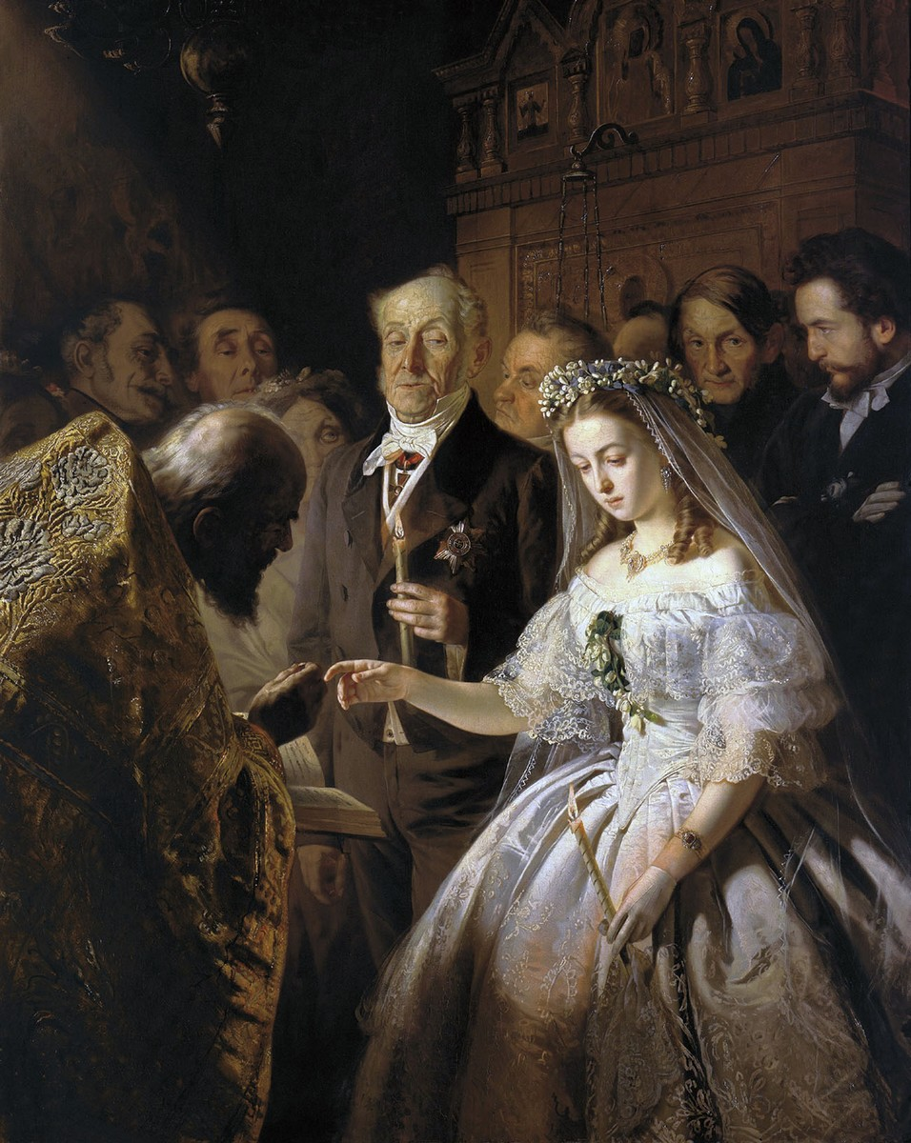

Slide 11
Вывод : из увиденного нами
Справедливость не должна противостоять выборам человека. Пример дает нам понять , то что справедливость может возникнуть ни тогда, когда человек сам делает решение за двоих, а тогда когда согласуется со мнением другого человека

Slide 12
Раз всё так просто, то зачем же нужен закон ? Ведь по приведенному примеру , мы видим что можно просто договориться с мнением другого человека.

Slide 13
Но оказывается не всё так просто , чтобы понять это рассмотрим ещё один пример.
Смерть невинного ребенка и его последствия.

Slide 14
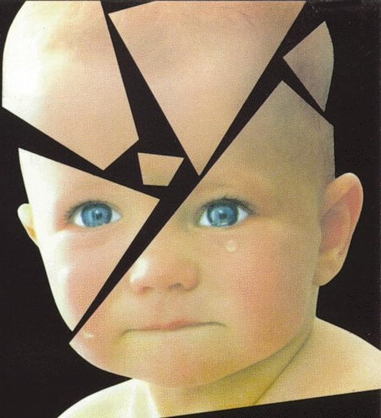

Slide 15
Вывод : исходя от услышавшего нами примера.
Это не справедливо!

Slide 16
Все люди обладают равными правами на жизнь и свободу!
Нужно уметь отвечать за свой проступок, перед законом ! По мере своего нарушения, ведь было б не справедливо, одинокого наказать человека который украл деньги, и человека который совершил убийство, ведь материальную потерю можно ещё вернуть, а вот жизнь человека никак!

Slide 17
«Победа над слабым – всё равно что поражение.»
На выводе я соглашусь со справедливой арабской пословицей

Slide 18
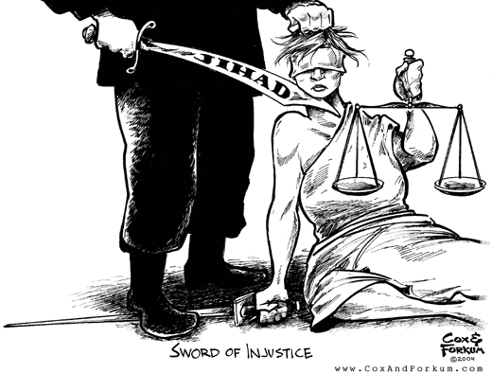

Slide 19
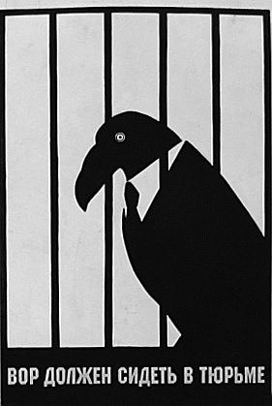
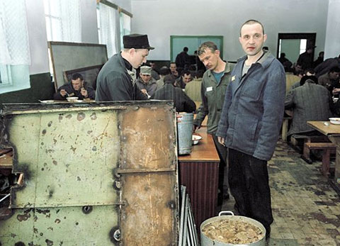
Сделать глупость и отсидеть в тюрьме половину своей единственной жизни…Одумайся!

Slide 20
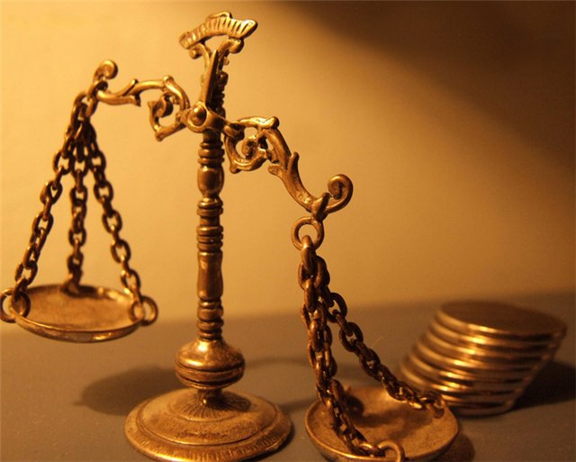
Но жизнь сделала свои обороты.

Slide 21
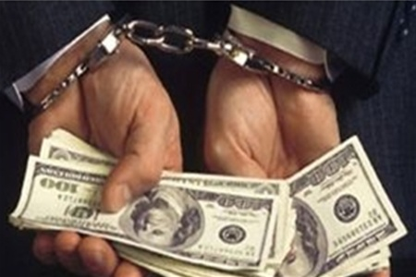
Многие богатые люди переступают порог закона , выплачивают взятки

Slide 22
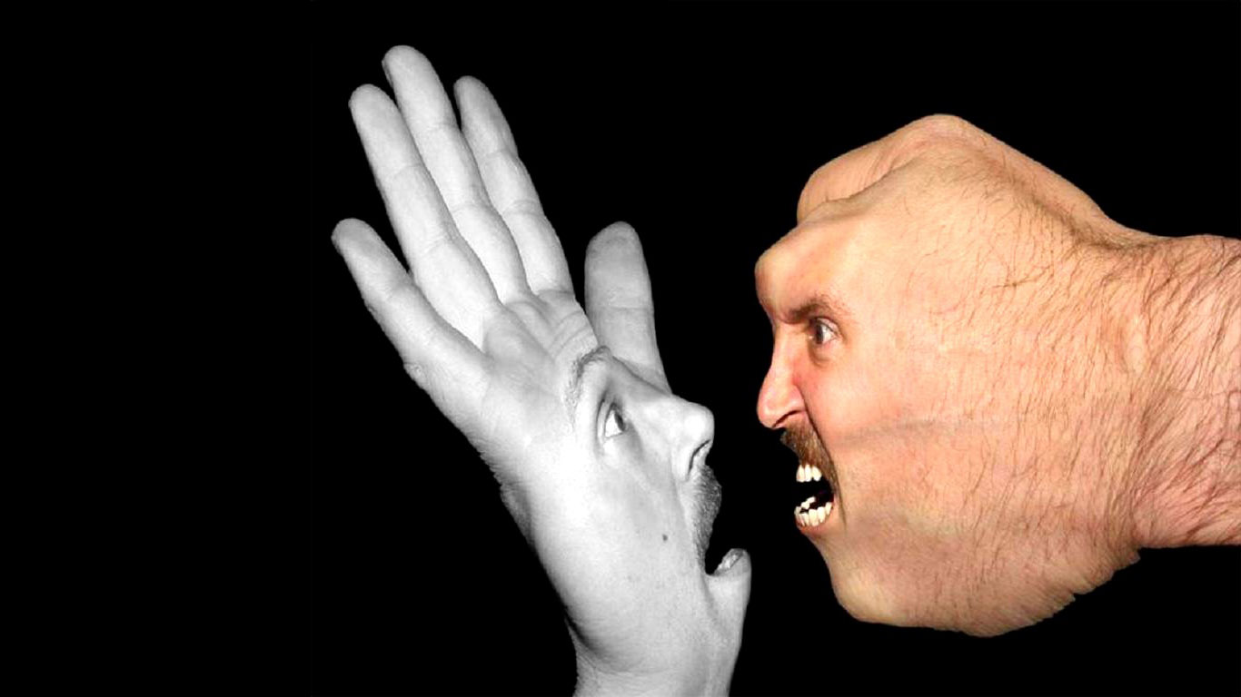
Сваливают свою вину на более простых граждан, у которых нет средств, чтобы нанять адвоката.

Slide 23
В последние года , в одной только нашей стране были пойманы многие дипломаты.

Slide 24
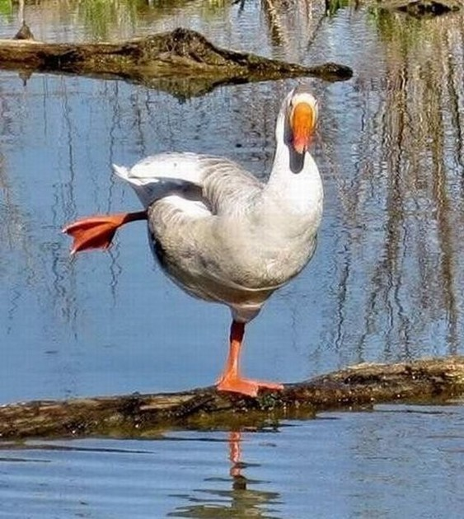
Но многие выходят сухими из воды.

Slide 25
Увидев это , многие простые граждане хотят добиться справедливости.

Slide 26
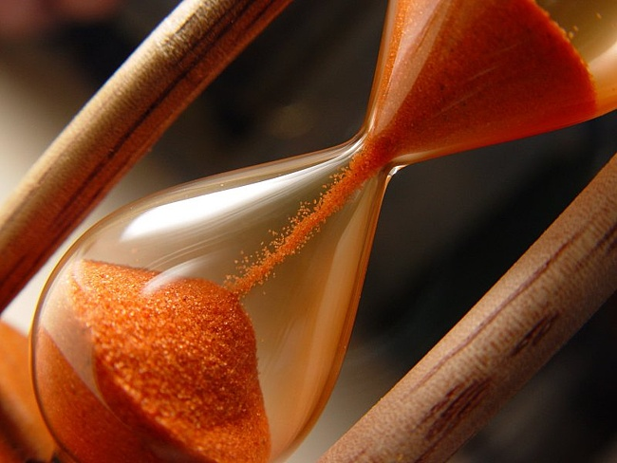
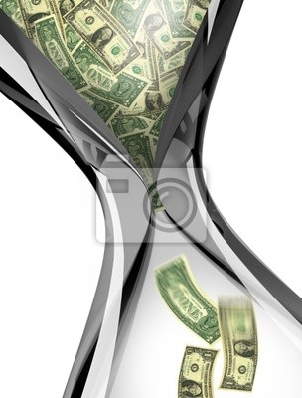
Тратят на это куче времени и денег!

Slide 27
В чём же причина такого обращения с простым народом?
Существует правило «Жизнь не справедлива.»

Slide 28
К сожалению , это правило полностью совпадает с жизнью.

Slide 29
Каждый выживает как может; Каждый за себя; Никому не чьи проблемы не нужны ,главное то ,что он получает за это деньги.

Slide 30
Вывод : Конечно же это не справедливо!

Slide 31
Что же делается , чтобы устранить это?

Slide 32
1. Вводятся новые законы. 2. Заново рассматриваются старые порядки.

Slide 33
Вывод : Хочется верить , то что справедливость восторжествует.

Slide 34
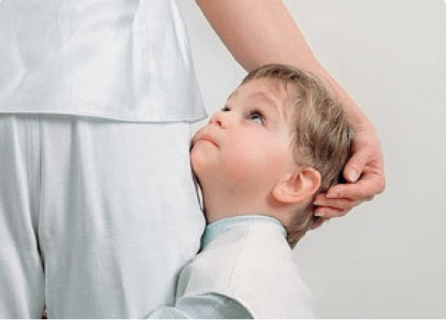
То что новые законы будут построены на справедливых выводах.

Slide 35
Хочется верить, то что мнение простого народа будет рассматриваться наравне с мнениями других государственных деятелей.

Slide 36
Вывод : ведь вряд ли будет справедливо подстраивать жизнь глазами одних людей , изменив при этом жизни многих горожан!!!

Slide 37
